Slide 1
1.3
일본의 독도 영유권 주장
·1905년 시마네현 고시 제 40호를 통해 처음으로 독도를 일본 영토로 편입
·현재 일본 교과서에는 독도가 일본영토라는 내용이 나옴
·일본이 독도의 영유권을 주장하면서 2005년 3월 16일부터 시마네 현에선 다케시마의 날을 지정하여 매년 개최 중

Slide 2
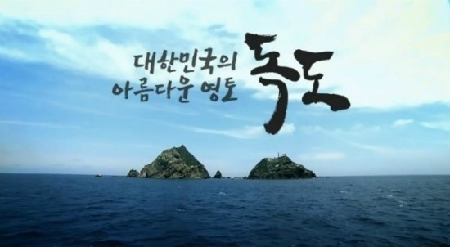
2
독도가 한국 영토인 역사적 근거

Slide 3
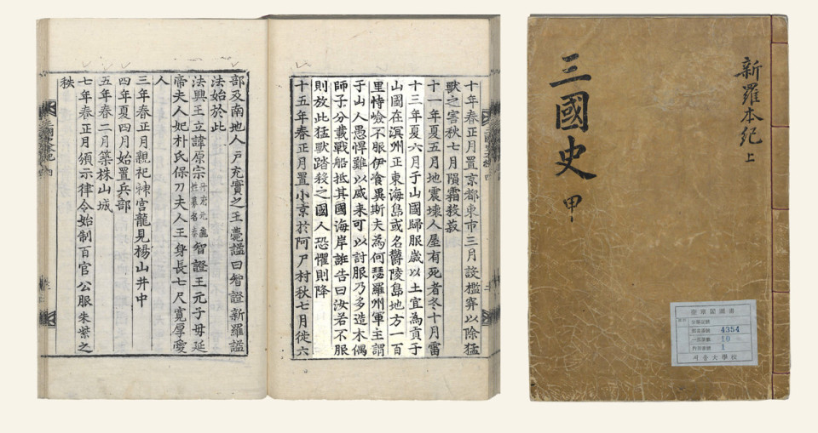
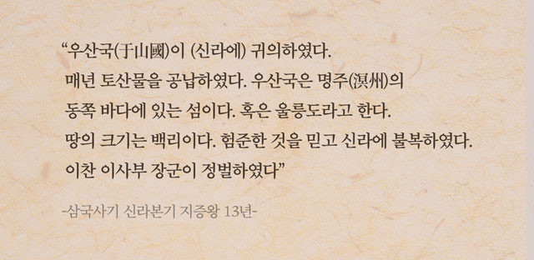
2.1
삼국사기
·독도에 관한 첫 언급은 삼국사기에서 언급됨
·신라장군 이사부가 우산국을 정벌하면서부터 우산국은 신라영토로 편입됨

Slide 4
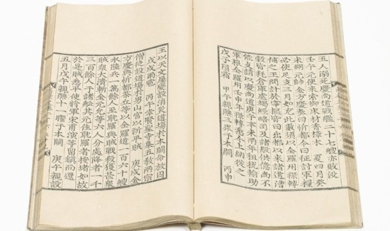
2.2
고려사
·[고려사]에 따르면 “조정에 토사물을 바쳤다.” “우산국에 관리를 파견하고 농기구를 하사하였다.” 등 많은 기록 등으로 보아, 고려시대 때도 우산국이 고려에 속해 있었다는 것을 알 수 있음

Slide 5
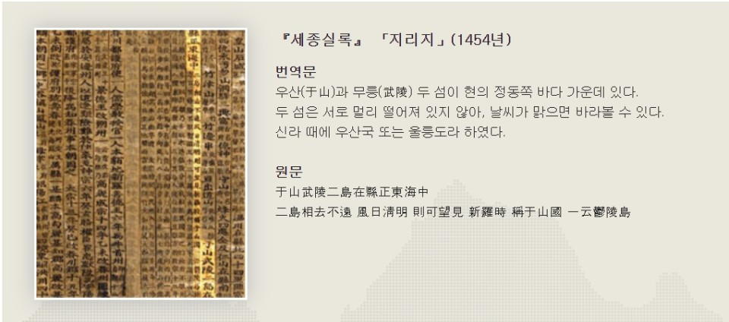
2.3
세종실록지리지
·또 세종실록의 내용을 통해 당시 조선도 독도가 조선 영토라는 것을 인식하고 있었음
·세종실록지리지에 기록된 독도와 울릉도에 관한 내용은 일본이 기록한 최초의 독도의 내용보다 약 200년 이상 빠름

